Slide 1

Symfony2, interacción con
CSS, JS y HTML5
Raúl Fraile Beneyto

Slide 2

¿Quién soy?
Raúl Fraile Beneyto
Co-fundador del proyecto Facultia
Programador PHP/Symfony
Symfony2 “Evangelist”

Slide 3









Estructura aplicación web
GET /

Slide 4

Estructura aplicación web con SF2
GET /

Slide 5
MVC

Slide 6
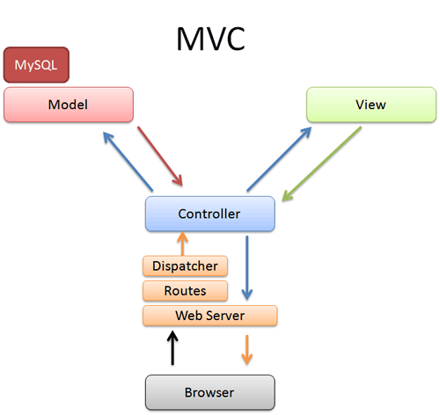
Modelo Vista Controlador (MVC)
Patrón de arquitectura de software que separa los datos, la presentación y la lógica de negocio.
Puede generar HTML, JSON, XML, JS,
CSS, imágenes, PDFs... dinámicamente.
+ Assets

Slide 7
Modelo Vista Controlador (MVC)
En la misma aplicación, podemos generar diferentes vistas utilizando los mismos controladores.
Por ejemplo: versión web + versión móvil + API

Slide 8
Vistas en
Symfony2

Slide 9


Vistas en Symfony2

Slide 10
Vistas en Symfony2
<!DOCTYPE html>
<html>
<head>
<title>Ejemplo</title>
</head>
<body>
Hola {{ name }}!
</body>
</html>
hello.html.twig

Slide 11
Vistas en Symfony2
<?xml version="1.0" encoding="UTF-8" ?>
<noticias>
{% for noticia in noticias %}
<noticia>
<titulo>{{ noticia.titulo }}</titulo>
<fecha>{{ noticia.fecha }}</fecha>
</noticia>
{% endfor %}
</noticias>
noticias.xml.twig

Slide 12
Assets en
Symfony2

Slide 13
Assets
Imágenes, scripts JS y hojas de estilos CSS
<img src="{{ asset('images/logo.png') }}" />
<link href="{{ asset('css/estilos.css') }}" rel="stylesheet" />
<script src="{{ asset('js/scripts.js') }}"></script>

Slide 14
Assetic
Gestión de assets + filtros
{% javascripts
'@TestBundle/Resources/public/js/lib/jquery.js'
'@TestBundle/Resources/public/js/*'
%}
<script src="{{ asset_url }}"></script>
{% endjavascripts %}

Slide 15
Assetic
Ventajas:
Los assets pueden estar almacenados en rutas distintas a las que se sirve.
Mejor organización en bundles.
Se pueden aplicar filtros para optimizar imágenes, preprocesar, combinar...

Slide 16


Slide 17
HTML5 ≈ HTML + CSS3 + JS APIS

Slide 18
HTML 5
Nuevos tags

Slide 19
HTML 5: Tags

Slide 20
HTML 5: Tags
<html>
<head>
</head>
<body>
<div id=”header”></div>
<div id=”content”></div>
<div id=”footer”></div>
</body>
</html>

Slide 21
HTML 5: Tags
<html lang="es">
<head>
</head>
<body>
<header></header>
<div id=”content”></div>
<footer></footer>
</body>
</html>

Slide 22
HTML 5: Tags
<hgroup>
<hgroup>
<h1>Noticias de HTML 5</h1>
<h2>Últimas noticias</h2>
</hgroup>
…
<hgroup>
<h1>Publicado nuevo draft de HTML5</h1>
<h2>El W3C lo publicó ayer</h2>
</hgroup>

Slide 23
HTML 5: Tags
<nav>
<nav>
<ul>
<li><a href=”/”>Inicio</a></li>
<li><a href=”/contacto”>Contacto</a></li>
<li><a href=”/productos”>Productos</a></li>
<li><a href=”/ayuda”>Ayuda</a></li>
</ul>
</nav>

Slide 24
HTML 5: Tags
<section>, <article> y <aside>
<section id=”noticias”>
<article id=”noticia-1”>
....
</article>
</section>
<aside>
<p>Destacados</p>
<ul>...</ul>
</aside>

Slide 25
HTML 5: Tags
<figure>
<figure>
<img src="estadisticas.jpg" />
<figcaption>Estadísticas de uso</figcaption>
</figure>

Slide 26
HTML 5: Tags
<progress>
<progress value="50" max="100">50%</progress>

Slide 27

HTML 5: Tags
<datalist>
<input list="componentes"/>
<datalist id="componentes">
<option value="Twig" />
<option value="YAML" />
<option value="Validator"/>
<option value="Console"/>
</datalist>

Slide 28
HTML 5: Tags
Nuevos atributos/campos de formulario
<input type="text" required placeholder=”Introduce texto” />
<input type="email" /> | <input type="url" />
<input type="date" min="2011-11-25" max="2011-11-26" value="2011-11-26" />
<input type="range" min="0" max="10" value="5" />
<input type="color" />

Slide 29
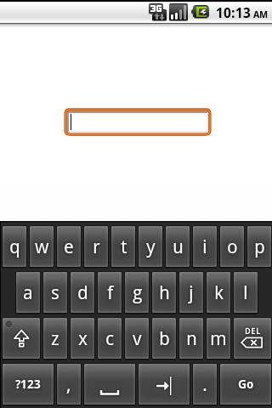
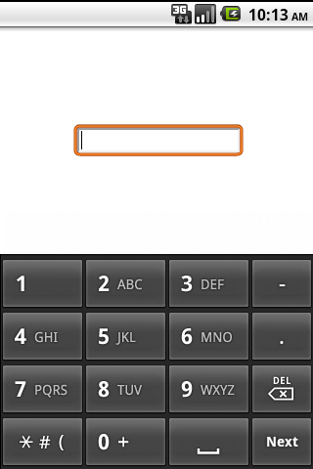
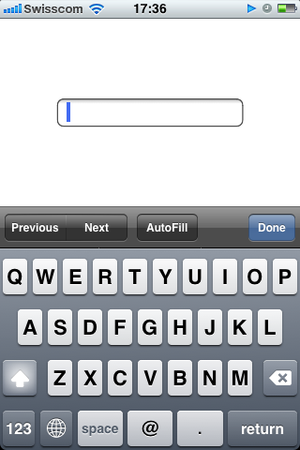
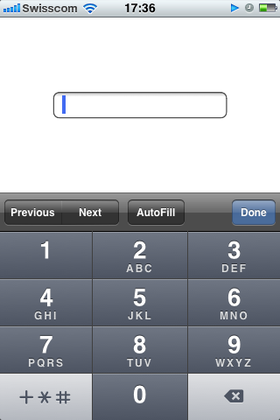
HTML 5: Tags
Ventajas de disponer de “input type” en móviles:
text
number
email
tel

Slide 30
HTML 5: data-* attributes
Se pueden definir atributos personalizados para guardar información extra.
Muy utilizado en algunos frameworks como jQuery mobile o Twitter Bootstrap JS, para definir comportamientos sin necesidad de escribir nada de JS.

Slide 31
HTML 5: data-* attributes
<div id="persona1" data-id="1" data-name="Raul”></div>
// jQuery mobile
<a href="index.html" data-role="button" data-icon="delete">Delete</a>
// Twitter bootstrap JS
<button class="btn" data-loading-text="loading stuff..." >...</button>

Slide 32
HTML 5
Almacenamiento offline

Slide 33
HTML 5: Almacenamiento offline
Permite almacenar información en el navegador, en forma de datos independientes o en bases de datos (SQLite).

Slide 34
HTML 5: Almacenamiento offline
Información básica:
// guardar info
window.localStorage.setItem('name', 'Raúl Fraile');
// obtener info
window.localStorage.getItem('name');

Slide 35
HTML 5: Almacenamiento offline
Base de datos
var db = window.openDatabase("facultia", "1.0", "description", 5*1024*1024);
db.transaction(function(tx) {
tx.executeSql("SELECT * FROM usuarios", [], successCallback, errorCallback);
});

Slide 36
HTML 5
Comunicación

Slide 37
HTML 5: Web workers/sockets
Con los web workers podemos realizar tareas complejas en el navegador sin bloquearlo (hilos).
Los web sockets proporcionan un canal bidireccional entre el navegador (cliente) y el servidor.
Gran ventaja de los sockets: solamente se envía/recibe la información necesaria, sin cabeceras HTTP, cookies, etc...

Slide 38
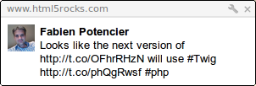
HTML 5: Notificaciones
Podemos notificar al usuario con ventanas emergentes, que se mostrarán aunque no estemos en la misma pestaña, e incluso, en otro programa.
El usuario primero debe dar permisos para poder recibir notificaciones.

Slide 39
HTML 5: Notificaciones
// solicitar permisos
window.webkitNotifications.requestPermission();
// generar notificación
window.webkitNotifications.createNotification('imagen.png', 'título','texto').show();

Slide 40
HTML 5
Ficheros / Hardware

Slide 41
HTML 5: Drag&Drop
Proporciona drag&drop nativo (controlado mediante JS), así como drag-in y drag-out en el navegador.
Por ejemplo: Gmail permite arrastrar archivos desde el escritorio para adjuntarlos (usando la API de ficheros).

Slide 42
HTML 5: Geolocalización
Es posible conocer la posición del usuario sin necesidad de librerías o servicios externos, simplemente con JS.
Dependiendo del dispositivo, la información de localización se obtendrá por GPS, IP, puntos WiFi, etc.

Slide 43
HTML 5: Geolocalización
navigator.geolocation.getCurrentPosition(function(position) {
alert(position.coords.latitude + position.coords.longitude);
}, errorHandler);

Slide 44
HTML 5
Multimedia

Slide 45
HTML 5: Canvas
Nuevo tag <canvas>, que podemos utilizar como lienzo para crear imágenes.
Con JS podemos utilizar funciones de alto nivel como arc (pintar un arco), beginPath/closePath (dibujar formas)...

Slide 46

HTML 5: Canvas
var width = 125; // ancho
var height = 105; // alto
var padding = 20;
context.beginPath();
context.moveTo(padding + width/2, padding);
context.lineTo(padding + width, height + padding);
context.lineTo(padding, height + padding);
context.closePath();
context.fillStyle = "#ffc821";
context.fill();

Slide 47
HTML 5: Audio y vídeo
Nuevos tags para reproducir audio y vídeo en el navegador, sin necesidad de reproductores Flash.
<audio id="audio" src="musica.mp3" controls></audio>
// document.getElementById("audio").muted = false;
<video id="video" src="video.mp4" controls></video>
// document.getElementById("video").play();

Slide 48
HTML 5: SVG
SVG (Scalable Vector Graphics) es un formato para definir imágenes vectoriales en XML.
Una de las grandes ventajas (además de ser vectorial) es la posibilidad de animarlo, accediendo a sus elementos mediante JS.

Slide 49
HTML 5: WebGL
WebGL (Web-based Graphics Library) es una librería que permite mostrar gráficos en 3D, acelerados por hardware, usando simplemente Javascript.

Slide 50
HTML 5
Estado actual

Slide 51
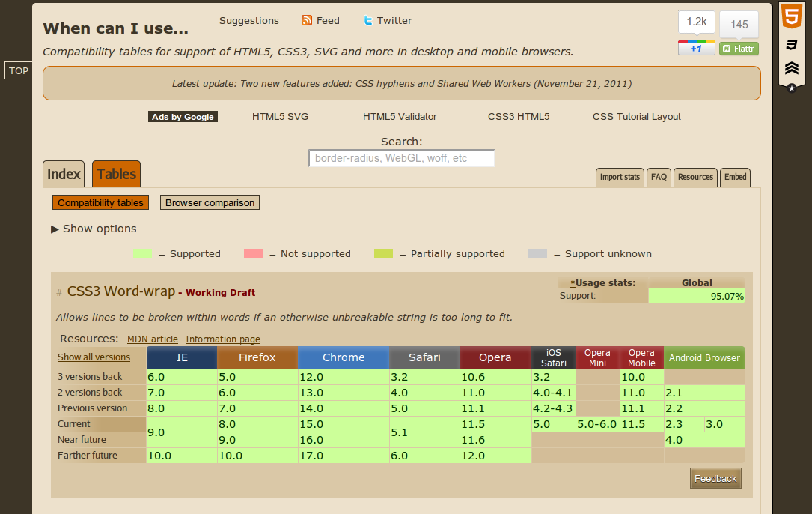
caniuse.com

Slide 52
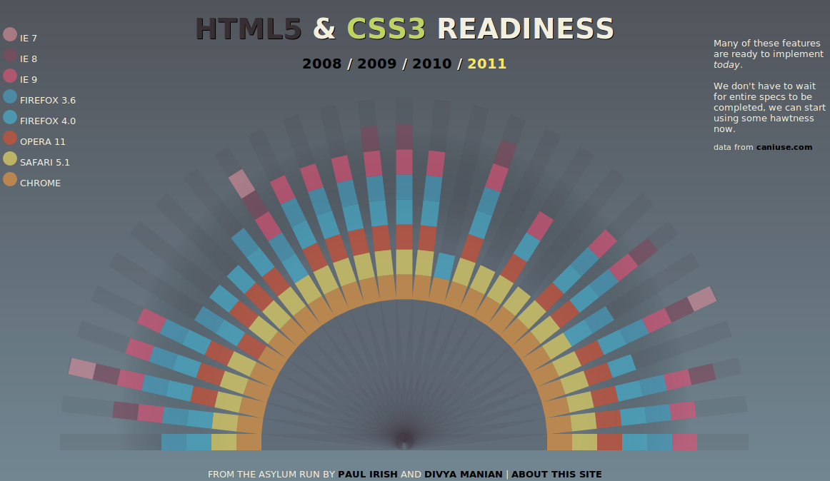
html5readiness.com

Slide 53
HTML 5: Estado actual
Si no lo soportan todos los navegadores... ¿podemos usarlo?
Sí, para mejorar la experiencia del usuario, pero sin olvidarnos del resto

Slide 54
HTML 5: Estado actual
Disponemos de herramientas para detectar si el navegador dispone de una u otra característica de HTML 5:
Modernizr
HTML5 Boilerplate
html5 shiv
O “simularla”:
HTML5 Cross Browser Polyfills
<html class=”js flexbox
canvas webgl no-touch
geolocation websqldatabase
history draganddrop
websockets textshadow
opacity csstransitions
fontface video audio
localstorage webworkers
svg inlinesvg”>

Slide 55



¡Gracias!
E-mail: raulfraile@gmail.com
Twitter: @raulfraile
Github: raulfraile
http://www.slideshare.net/raulfraile
¿Preguntas?

